Slide 1
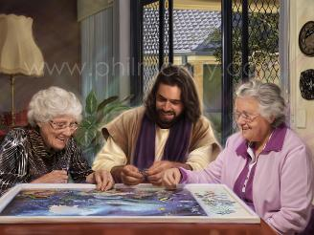
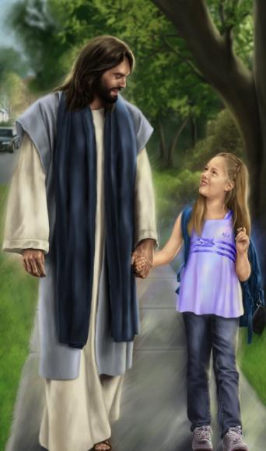
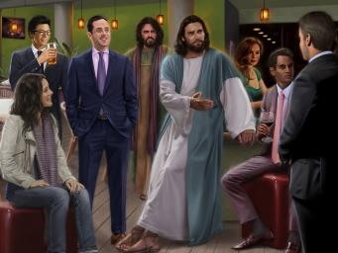
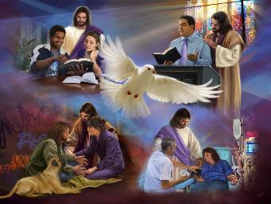
খ্রীষ্টের সহিত জীবনযাপন
১১ম পাঠ ১৪ মার্চ, ২০২৬ এর জন্য

Slide 2

“আর এই সকলের উপরে প্রেম পরিধান কর; তাহাই সিদ্ধির যোগবন্ধন।”
কলসীয় ৩:১৪ পদ

Slide 3

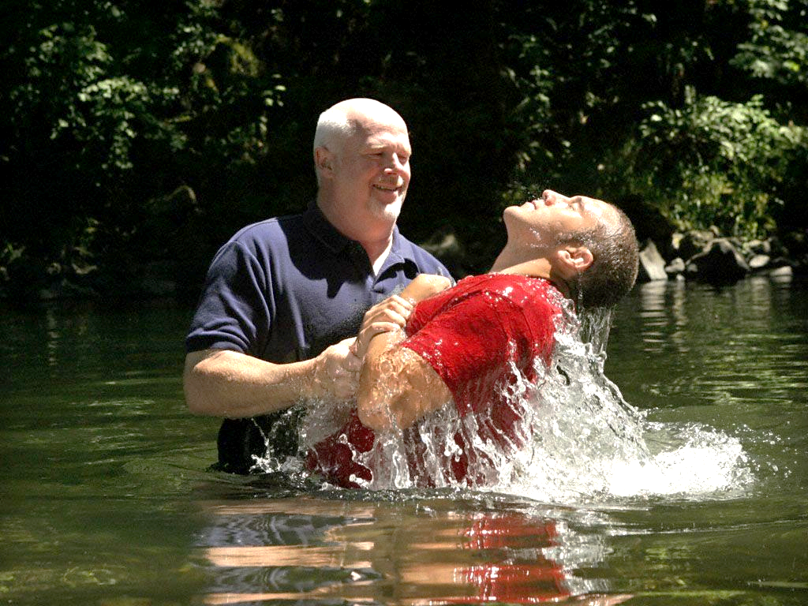






যখন আমাদের বাপ্তিস্মের জলে সমাহিত করা হয়, তখন আমরা আমাদের পাপের পুরানো জীবনের কাছে মারা যাই। যখন আমরা জল থেকে বেরিয়ে আসি, তখন আমরা নতুন সৃষ্টি (জীবন) হিসেবে উঠে আসি।
আমরা আমাদের পুরনো জীবনযাপন এবং চিন্তাভাবনা ত্যাগ করেছি। তারপর থেকে, আমরা ভিন্নভাবে জীবনযাপন করেছি এবং ভিন্নভাবে চিন্তা করেছি। আমরা পার্থিব মানসিকতা ছেড়ে দিয়ে স্বর্গীয় মানসিকতা অর্জন করেছি।
কোন কারণে, আমাদের পুরনো জীবনধারা পুনরুত্থিত হওয়ার চেষ্টা করে। এই কারণেই প্রেরিত পৌল আমাদেরকে স্বর্গের দিকে দৃষ্টি রাখতে এবং পার্থিব বিষয়গুলি থেকে মুখ ফিরিয়ে নিতে উৎসাহিত করেন।
পার্থিব না স্বর্গীয় মানসিকতা?
  আমাদের লক্ষ্য (কলসীয় ৩:১-৪ পদ)
  পার্থিব জিনিসের কাছে মৃত্যুবরণ করা (কলসীয় ৩:৫-৬ পদ)
  স্বর্গীয় পোশাক পরিধান করা (কলসীয় ৩:৭-১১ পদ)
খ্রীষ্টে নতুন জীবনের বৈশিষ্ট্য :
  সিদ্ধতার বন্ধন (কলসীয় ৩:১২-১৪ পদ)
  স্বর্গীয় খাদ্য (কলসীয় ৩:১৫-১৭ পদ)

Slide 4


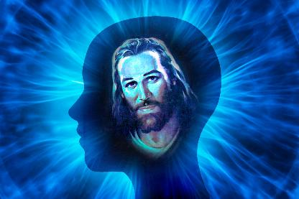
পার্থিব নাকি স্বর্গীয় মানসিকতা?

Slide 5

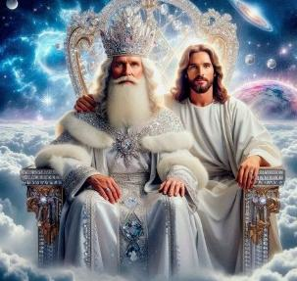


আমাদের মনোযোগ
“ঊর্ধ্বস্থ বিষয় ভাব, পৃথিবীস্থ বিষয় ভাবিও না।” (কলসীয় ৩:২পদ)
আমরা খ্রীষ্টের সাথে বাপ্তিস্মে উত্থিত হয়েছি এই যুক্তি থেকে শুরু করে (কলসীয় ২:১২), পৌল আমাদেরকে যীশুর পুনরুত্থানের পর যেখানে গিয়েছিলেন সেই স্থানে অনুসরণ করার জন্য অনুরোধ করেন: ঈশ্বরের সিংহাসন (কলসীয় ৩:১)।
অবশ্যই, আমরা কেবল তখনই শারীরিকভাবে এটি করতে সক্ষম হব যখন যীশু তাঁর দ্বিতীয় আগমনে আমাদের সেখানে নিয়ে যাবেন (কলসীয় ৩:৪)। ইতিমধ্যে, আমাদের অবশ্যই স্বর্গীয় বিষয়গুলির উপর আমাদের দৃষ্টি—আমাদের লক্ষ্য—স্থাপন করতে হবে (কলসীয় ৩:২)।
আমরা "মৃত্যুবরণ করেছি", এবং আমাদের জীবন "ঈশ্বরের মধ্যে খ্রীষ্টের সাথে লুকানো আছে" (কলসীয় ৩:৩)। এখানে যে জীবনের কথা বলা হয়েছে তা হল আমরা যখন খ্রীষ্টকে গ্রহণ করি তখন আমরা তা পাই।
কিন্তু সেই জীবনকে বেঁচে থাকার জন্য প্রতিদিন পুষ্ট করা প্রয়োজন (২ করিন্থীয় ৪:১৬)। প্রতিদিন আমাদের "ঊর্ধ্বস্থ বিষয়গুলির" অন্বেষণ করতে হবে, "যীশুর দিকে আমাদের দৃষ্টি নিবদ্ধ করে" (ইব্রীয় ১২:২)।

Slide 6






পার্থিব জিনিসের কাছে মৃত্যুবরণ করা
“তাই তোমরা পৃথিবীস্থ আপন আপন অঙ্গ সকল মৃত্যুসাৎ কর-পর্যায়গমন, অশুচিতা, মোহ, কুভিলাষ, এবং লোভ, ইহা ত প্রতিমাপূজা।” (কলসীয় ৩:৫ পদ)
যেহেতু আমরা খ্রীষ্টের সাথে পুনরুত্থিত হয়েছি এবং স্বর্গীয় বিষয় নিয়ে চিন্তা করে বেঁচে আছি, তাই আমাদের অবশ্যই সেই পার্থিব বিষয়গুলিকে ত্যাগ করতে হবে যা আমাদের লক্ষ্য পূরণে বাধা দেয়।
যাতে কেউ ভুল না করে, পৌল পার্থিব চিন্তাভাবনার মৌলিক স্তম্ভগুলি নির্দেশ করেন (যা তিনি পরবর্তীতে আরও সুনির্দিষ্ট বিষয়গুলিতে বিকশিত করবেন): "যৌন অনৈতিকতা, অপবিত্রতা, লালসা, মন্দ ইচ্ছা এবং লোভ, যা মূর্তিপূজা" (কলসীয় ৩:৫ পদ)।
পৌলের সময় থেকে মানুষের স্বভাব খুব বেশি পরিবর্তিত হয়নি, কারণ আমরা এখনও একই আবেগ দ্বারা বেষ্টিত যা পত্রের এবং দশ আজ্ঞার মূল কথা উভয়কেই লঙ্ঘন করে।
আর কেন আমাদের চিন্তাভাবনা এবং কর্ম থেকে এই জিনিসগুলিকে " ধ্বংস করে " দিতে হবে—পরিত্যাগ করতে হবে, নির্মূল করতে হবে? কারণ এগুলো "ঈশ্বরের ক্রোধ" নিয়ে আসে এবং তাই আমাদের স্বর্গীয় বিষয়ের সাথে সামঞ্জস্যপূর্ণ নয় (কলসীয় ৩:৬)। পার্থিব বিষয় আমাদের ধ্বংস করার পূর্বে সেই গুলি পরিহার করা দরকার!

Slide 7




স্বর্গীয় পোশাক পরিধান করুন
“যে আপন সৃষ্টিকর্তার প্রতিমূর্তি অনুসারে তত্ত্বজ্ঞানের নিমিত্ত নূতনীকৃত হইতেছে। (কলসীয় ৩:১০ পদ)
সত্যিকারের প্রবাদবাক্যের ধরণে, পৌল পার্থিব চিন্তাভাবনার পাঁচটি স্তম্ভের সাথে পাঁচটি পার্থিব কাজ যোগ করেছেন যা এড়িয়ে চলতে হবে: "ক্রোধ, রাগ, হিংসা, নিন্দা ও মুখনির্গত কুৎসিত আলাপ" কলসীয় ৩:৮ পদ ), এবং ষষ্ঠ কাজ দিয়ে শেষ করেন - সবচেয়ে খারাপ - "একে অপরের সাথে মিথ্যা বলো না" (কলসীয় ৩:৯পদ)।
পৌল ধরে নিয়েছেন যে আমরা ইতিমধ্যেই "যেহেতু তোমরা তোমাদের পুরানো সত্তাকে তার অভ্যাস সহ ত্যাগ করেছ" (কলসীয় ৩:৯ পদ)। আমরা যখন যীশুকে আমাদের পাপ দূর করার অনুমতি দিয়েছি তখন আমরা আমাদের "নোংরা পোশাক" সরিয়ে ফেলেছি (সখরিয় ৩:৪ পদ)।
সেই পোশাকগুলো খুলে ফেলার পর, আমাদের "সুন্দর পোশাক" পরতে হবে। এই নতুন পোশাকগুলো পরে, আমরা ক্রমাগত নবায়িত হচ্ছি, দিন দিন পবিত্রতায় বৃদ্ধি পাচ্ছি (কলসীয় ৩:১০ পদ)।
পবিত্র আত্মার কাজ এবং বাক্য অধ্যয়নের মাধ্যমে আমরা যখন নবায়িত হই, তখন আমাদের একে অপরের থেকে পৃথককারী বাধাগুলি অদৃশ্য হয়ে যায় (কলসীয় ৩:১১ পদ)।

Slide 8


খ্রীষ্টে নতুন জীবনের বৈশিষ্ট্য

Slide 9

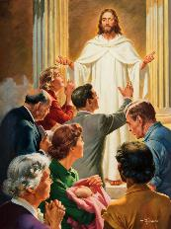

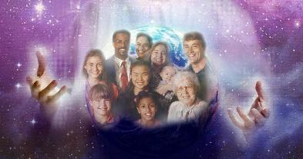
নিখুঁততার বন্ধন
“আর এই সকলের উপরে প্রেম পরিধান কর; তাহাই সিদ্ধির যোগবন্ধন।” (কলসীয় ৩:১৪ পদ)
আমরা "ঈশ্বরের মনোনীত প্রজা, পবিত্র ও প্রিয়" (কলসীয় ৩:১২ পদ)। পিতর আমাদের বলেন যে এটি আমাদের জন্য বিরাট উপকার এবং বিরাট দায়িত্ব বয়ে আনে (১ পিতর ২:৯ পদ)। কিন্তু ঈশ্বরের মনোনীতদের মধ্যে একজন কেমন আচরণ করেন (কলসীয় ৩:১২-১৩ পদ)?
1
2
3
4
কোমল করুণার সাথে
দয়ার সাথে
বিনয়ের সাথে
নম্রতার সাথে
দীর্ঘসহিষ্ণুতার সাথে
একে অপরকে সহনশীল করা
নিজেকে ক্ষমা করা
5
6
7
এবং এই সবই নিখুঁততার বন্ধনের প্রেক্ষাপটে: প্রেম (কলসীয় ৩:১৪ পদ)। এবং এগুলি হল আমাদের সুবিধা এবং দায়িত্ব:
সুবিধা
দায়িত্ব
এইভাবে আচরণ করার মাধ্যমে, আমরা অন্যদের এবং নিজেদের উভয়ের জন্যই আশীর্বাদস্বরূপ।
আমাদের আচরণ যেন ঈশ্বরকে মহিমান্বিত করে, এবং এটি অন্যদেরকে যীশুতে বিশ্বাস করতে এবং অনুসরণ করতে উৎসাহিত করে।

Slide 10


স্বর্গীয় খাদ্য
“খ্রীষ্টের বাক্য প্রচুররূপে তোমাদের অন্তরে বাস করুক; তোমরা সমস্ত বিজ্ঞতায় গীত, স্তোত্র ও আত্মিক সঙ্কীর্তন দ্বারা পরস্পর শিক্ষা ও চেতনা দান কর; অনুগ্রহে আপন আপন হৃদয়ে ঈশ্বরের উদ্দেশে গান কর।” (কলসীয় ৩:১৬ পদ )
কলসীয় ৩:১৫-১৭ পদ আমাদের দেখায় কিভাবে আমাদের স্বর্গীয় প্রকৃতিকে খাওয়াতে হয় (এবং দেখা যাচ্ছে যে আমরা একে বিচ্ছিন্নভাবে খাওয়াতে পারি না, তবে এর জন্য আমাদের গির্জার সহভাগিতা প্রয়োজন):
ঈশ্বরের শান্তি আমাদের শাসন করতে দিন
এক সংস্থা হিসেবে সর্বসম্মত থাকা
কৃতজ্ঞ থাকা
বাইবেল ব্যাপকভাবে অধ্যয়ন করা
আমরা যা শিখেছি তা একে অপরকে শেখানো
গীতসংহিতা, স্তোত্র এবং আধ্যাত্মিক গান গাওয়া
যীশুর নামে সবকিছু করা
"গান হল এমন একটি অস্ত্র যা আমরা সর্বদা নিরুৎসাহের বিরুদ্ধে ব্যবহার করতে পারি। এইভাবে আমরা যখন ত্রাণকর্তার উপস্থিতির সূর্যালোকের জন্য হৃদয় উন্মুক্ত করি, তখন আমাদের স্বাস্থ্য এবং তাঁর আশীর্বাদ থাকবে" (এলেন জি. হোয়াইট, "দ্য মিনিস্ট্রি অফ হিলিং," পৃষ্ঠা ২৫৪)।

Slide 11

“একটি দয়ালু, কোমল, সহানুভূতিশীল হৃদয় গড়ে তুলুন এবং এই গুণগুলিকে কখনও দুর্বলতা বলবেন না, কারণ এগুলি খ্রীষ্টের গুণ। আপনার প্রভাব সম্পর্কে সতর্ক থাকুন। এটিকে এতটাই বিশুদ্ধ এবং সুগন্ধযুক্ত চরিত্রের হতে দিন যে অন্যদের মধ্যে এটি পুনরুত্পাদন করতে আপনি কখনও লজ্জিত হবেন না।
যেমন জলের ফোঁটা নদী তৈরি করে, তেমনি ছোট ছোট জিনিসগুলি জীবন তৈরি করে। জীবন একটি নদী, শান্তিপূর্ণ, শান্ত এবং উপভোগ্য, অথবা এটি একটি অস্থির নদী, সর্বদা কাদা এবং ময়লা ফেলে। এই জীবনে আপনি নিজেকে পবিত্র আত্মার শাসনের অধীনে রাখতে পারেন। আত্মার পবিত্রীকরণের মাধ্যমে আপনি এইভাবে খ্রীষ্টের মতো আরও বেশি করে বেড়ে উঠবেন।
EGW ( That I May Know Him , July 22)

